Slide 1
PROPOSITION EVALUATIONS CQP APS

Slide 2
EVALUATIONS DIAGNOSTIQUES
1 mois avant le démarrage de la formation
Casier judiciaire vierge
Obligatoire, enquête administrative
Français
B2 oral (entretien)
B1 écrit (test)
Maths
Connaître les 4 opérations (test écrit)
Motivation
Entretien
Capacité à apprendre
CV + entretien

Slide 5
EVALUATIONS FORMATIVES
Juridique
Quiz
Surveillance
Simulation prise en main PC sur plateau technique
Surveillance
Ronde
Ronde – durée 30 mn
Surveillance
Main courante et remontée d’incident
Etudes de cas
J3 – durée : 30 mn
J13 - durée 45 mn
Sérious Game – durée : 45 mn
J10 durée : 1h30
J16

Slide 7
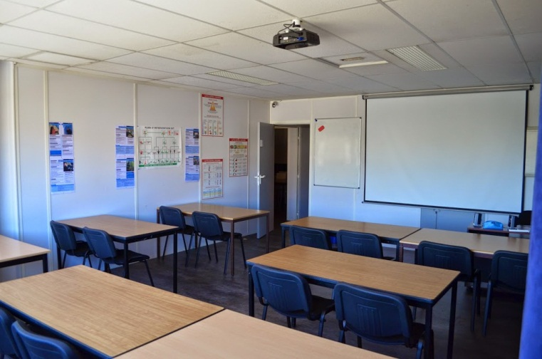
ETUDES DE CAS
Contexte:
Les participants, seront en salle pour effectuer une étude de cas sur l’utilisation de la main courante et une autre sur la rédaction d’un compte-rendu d’incident
Durée: 1H30
Résultats annoncés à la fin
de l’exercice (contrôle continu)

Slide 9
SIMULATION PC SECURITE en simulation sur plateau technique
Durée 45 mn
Résultats donnés en fin de simulation
Simulation de la prise en main du PC sécurité.

Slide 11


SERIOUS GAME
LA RONDE
Durée 45 mins
Résultats donnés à la fin du jeu, épreuve non éliminatoire (contrôle continu)
OBJECTIF:
Evaluer les acquis théoriques de nos participants , grâce à la mise en scène d’un jeu interactif.
AVANTAGE:
Suggestion de plusieurs scénarios, qu’ils seraient difficiles de proposer en simulation réelle
BUT A ATTEINDRE (sur la théorie):
Prévention
Dissuasion
Détection
Information
Intervention

Slide 12
LA RONDE en simulation sur plateau technique
Durée 30 mn
Résultats donnés en fin de simulation
Ronde effectuée sur plateau technique pour surtout évaluer le comportemental, car la théorie aura été validée par le serious game.

Slide 13
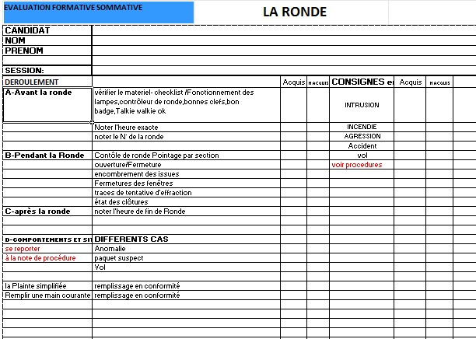

Slide 14
EVALUATIONS SOMMATIVES
Contrôle continu
Reprise des résultats des contrôles continus
Examen théorique (oral)
Tirage au sort de questions:
Examen pratique
Tirage au sort d’une mise en situation portant sur procédures de prise en main PCS et sécurité du site
3 sur module juridique, 2 aléatoires
Durée: 30 mn
Durée: 1h 30

Slide 16
EVALUATION SOMMATIVE
Questionnaire Satisfaction
Remis à l’apprenant le dernier jour de formation
10 questions à noter de 1 à 4
Un espace réservé pour des commentaires et suggestions

